Slide 1

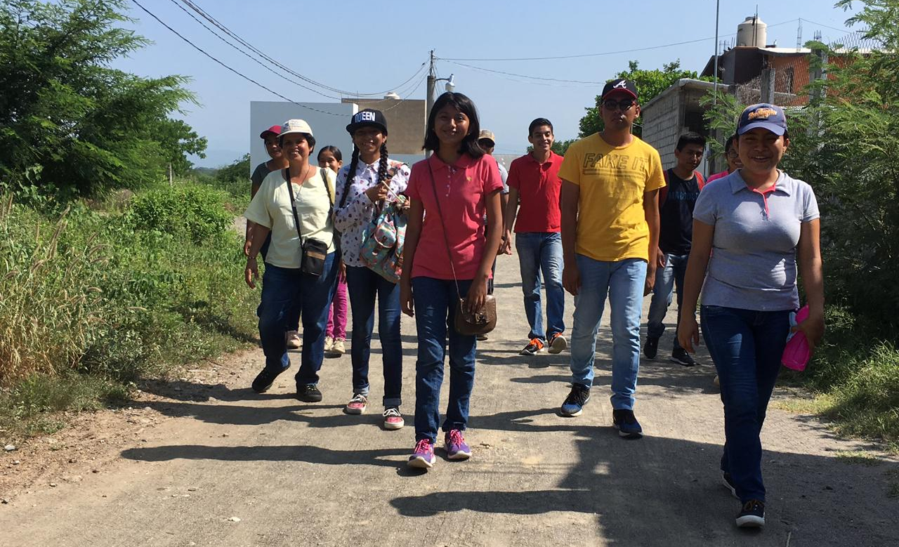

SALINA CRUZ – OAXACA, MÉXICO
MISIÓN JOVEN EN LA COLONIA
FRANCISCO I MADERO,
25 al 28 de julio de 2019

Slide 2
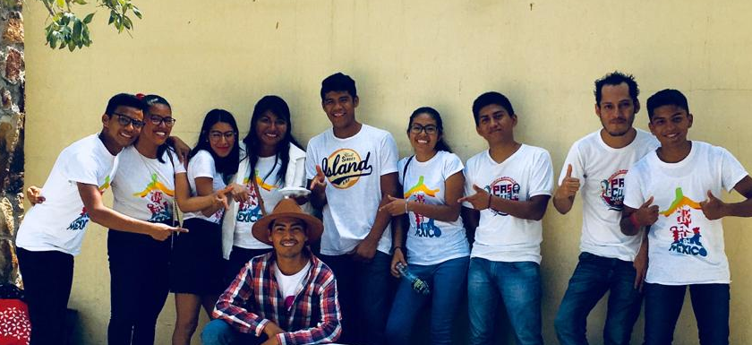
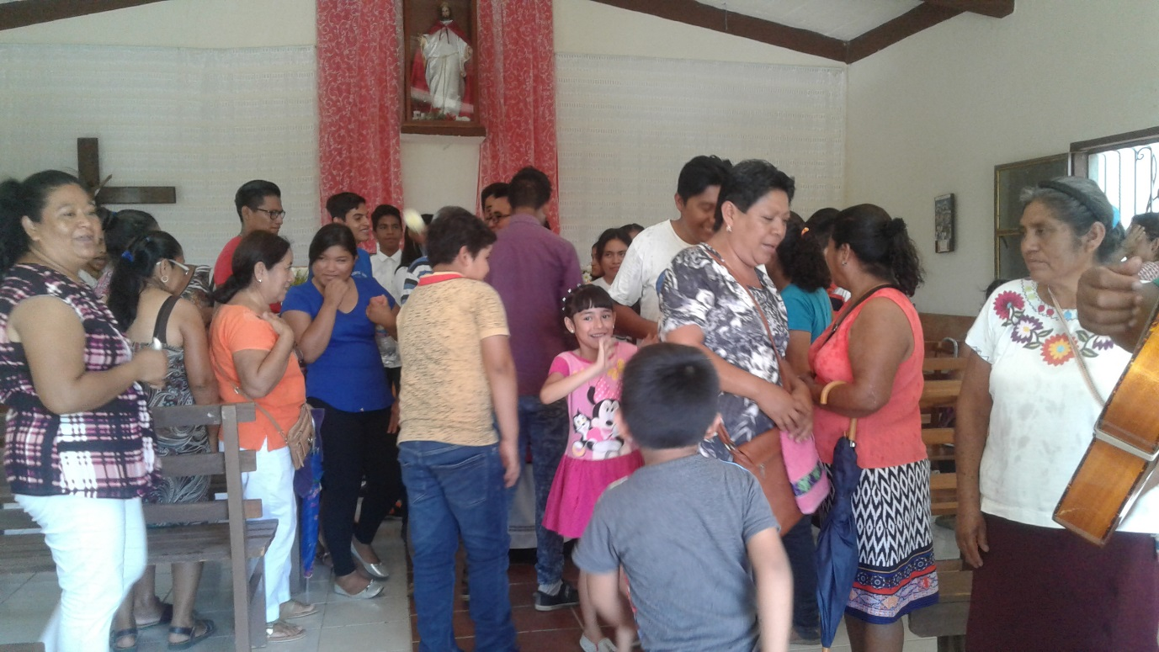
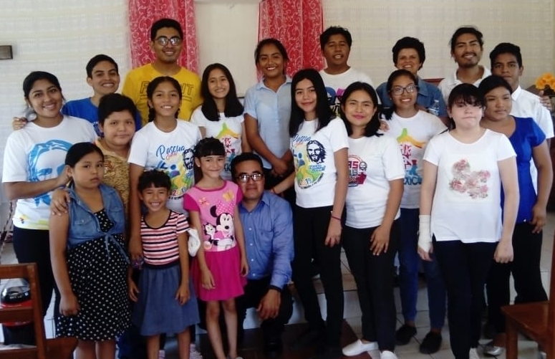
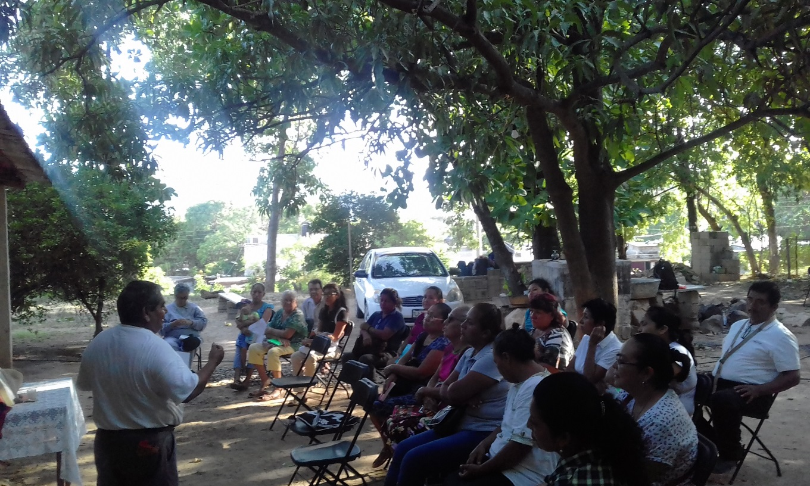
Objetivos de esta misión
Propiciar un encuentro con las familias de la comunidad, para animar y fortalecer la fe de los participantes del grupo juvenil
Reanimar la CEBs e iniciar un grupo juvenil en la colonia, suscitando a la participación de una iglesia comunitaria

Slide 3
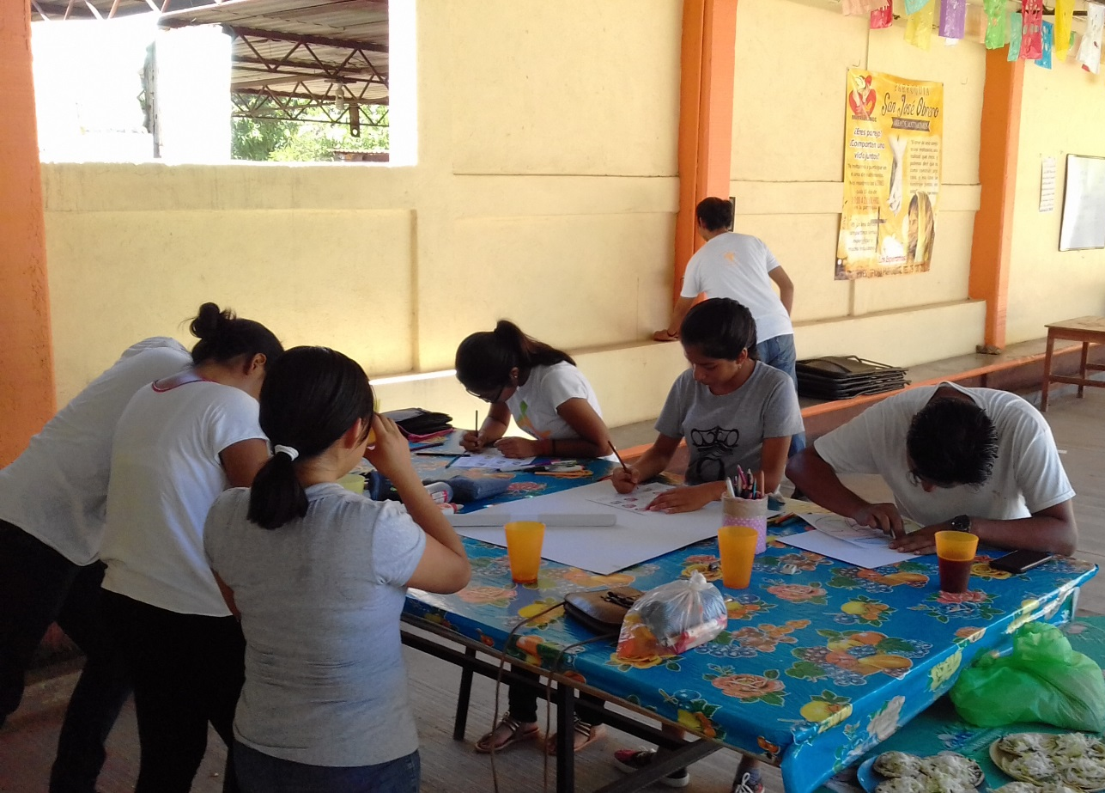
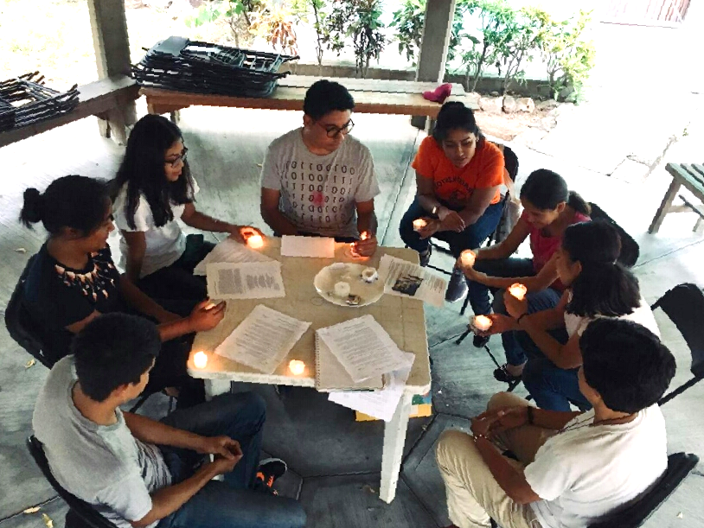
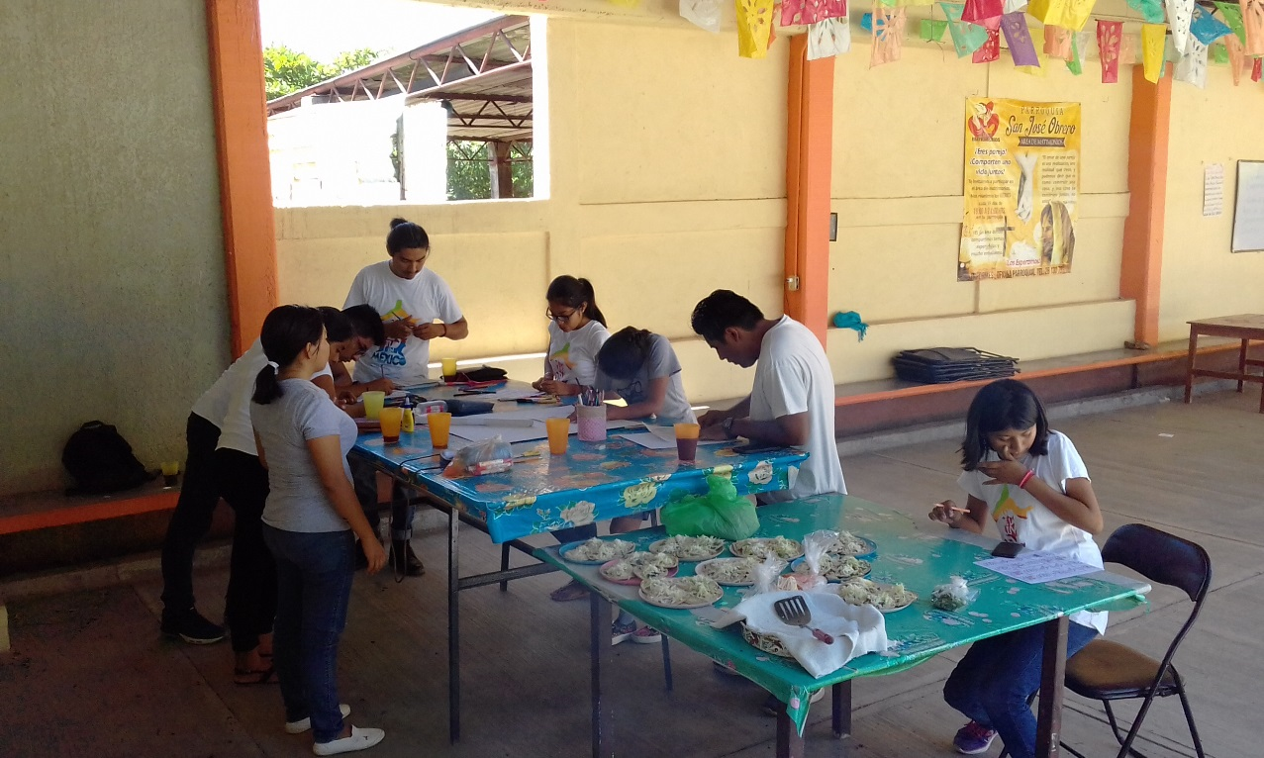
Comienzan los preparativos:
“En esta misión encontré a Dios mientras hablaba de su amor. El primer día pude sentir como algo que me hacía sentir bien, no feliz ni triste, simplemente en paz, en un momento hasta cerré mis ojos y mi respiración se calmó y sentí los latidos de mi corazón como si presionaran mi pecho y supe en ese momento que Dios estaba conmigo. También vi a Dios en mis hermanos del grupo, cuando reíamos, nos cansábamos y hablábamos sobre el tema.”
formación del los misioneros
preparación de temas, materiales…

Slide 4
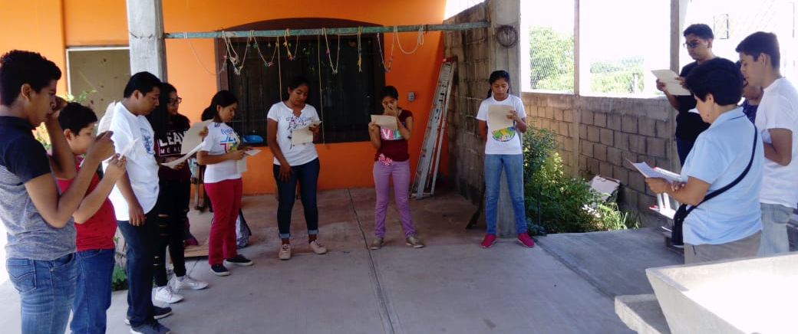
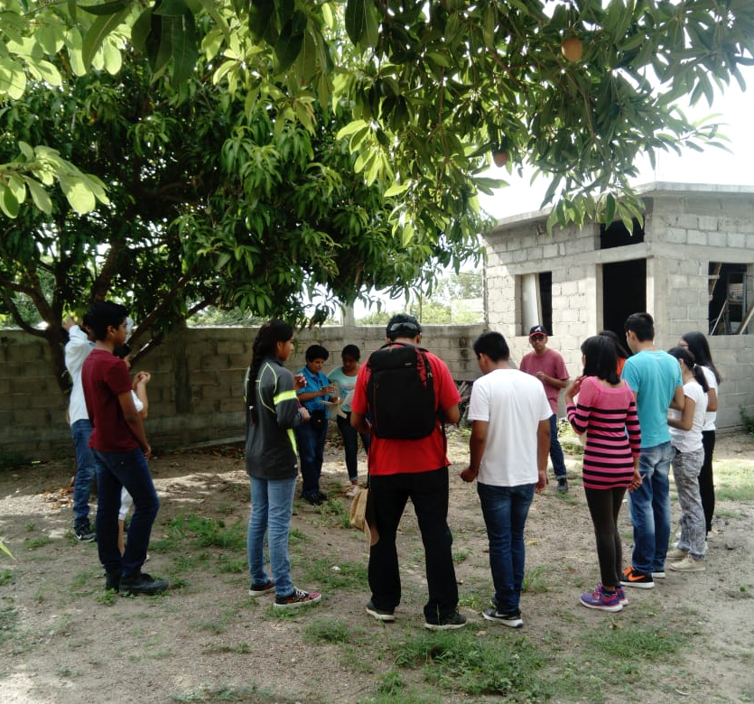
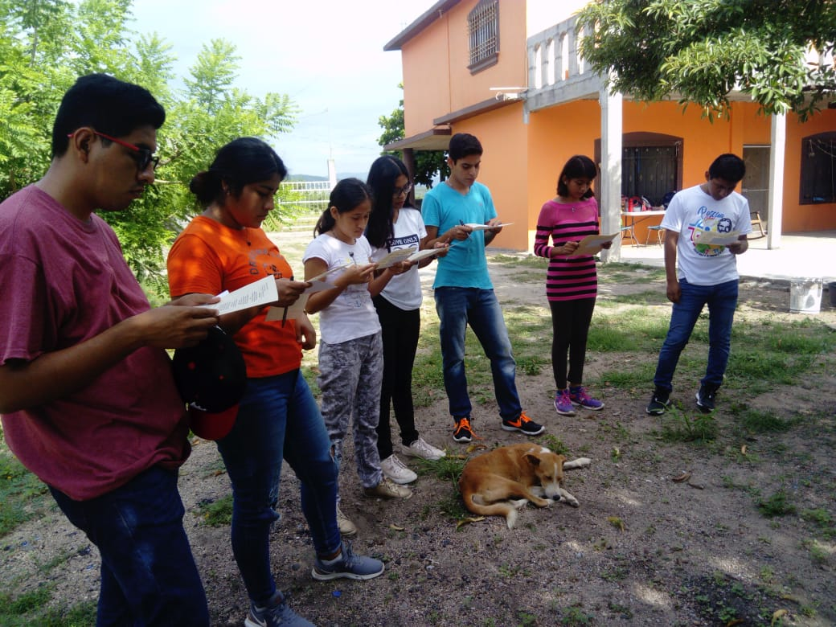
Cuatro días de misión
Comenzábamos
el día con la oración
“De esta misión me llevo una gran satisfacción, porque más que evangelizar, más que enseñar, aprendí y mucho. Aprendí de cada uno, como son, como hablan, como se expresan. Aprendí algo de cada oración, de cada pasaje de la biblia, por ejemplo que para Dios no hay imposibles, decir que si a su voluntad, así como lo hizo la Virgen. Aprendí sobre todo a ser pescador de hombres, que no importa el número de casas que tocamos en las calles que recorrimos, lo gratificante es que algún joven llegó al tema”.

Slide 5
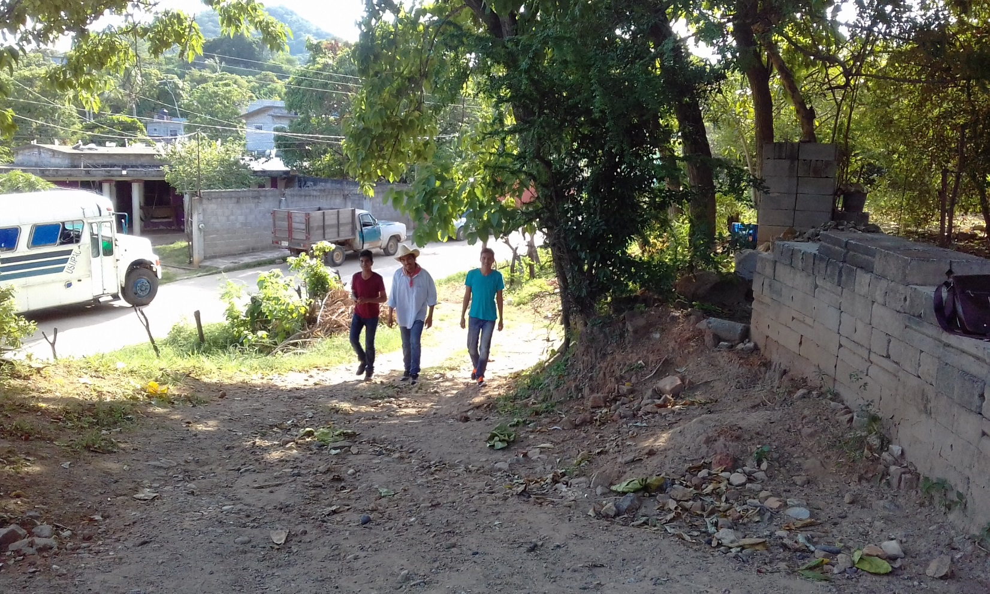

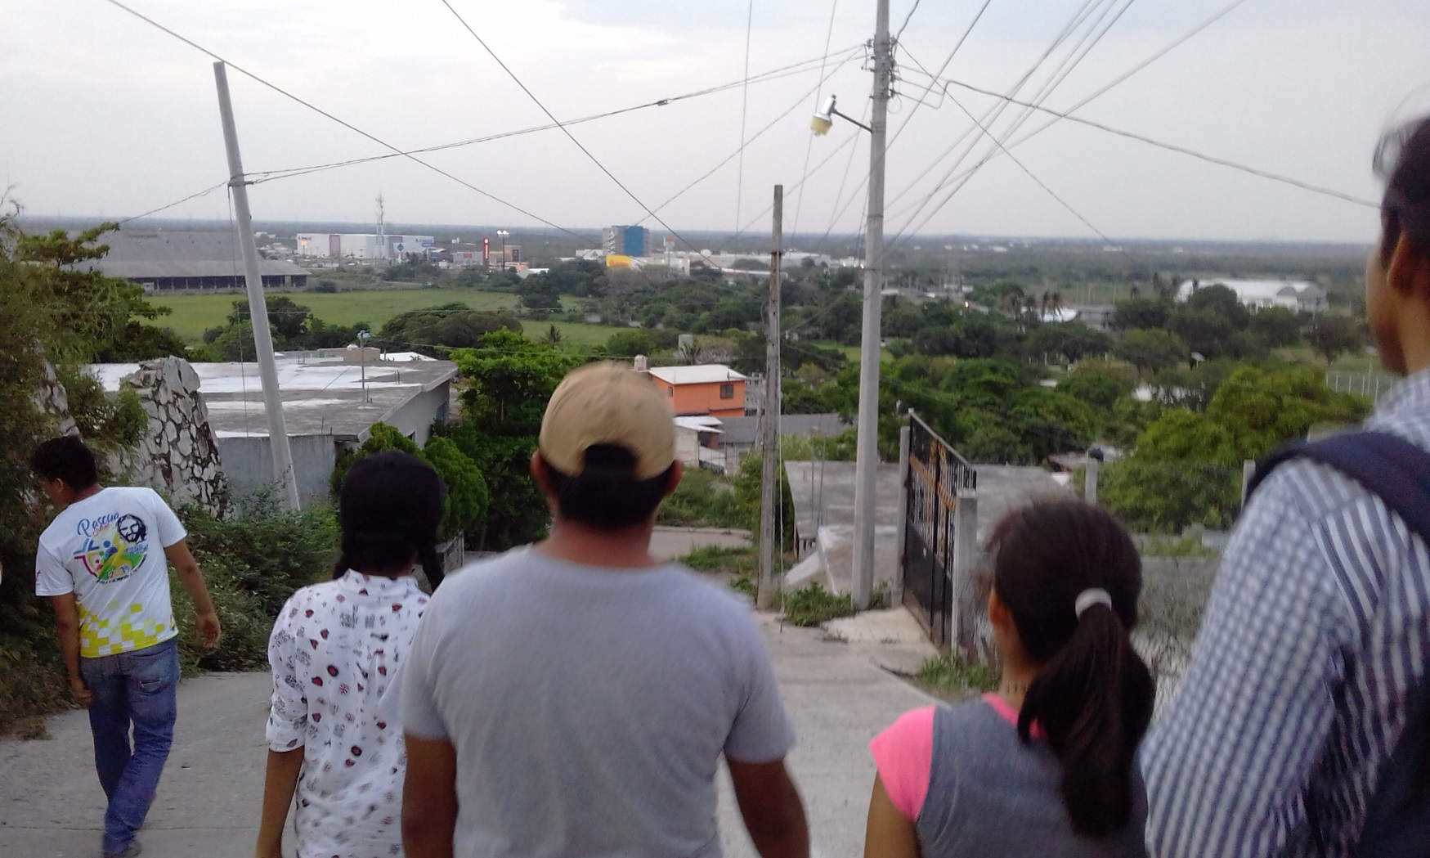
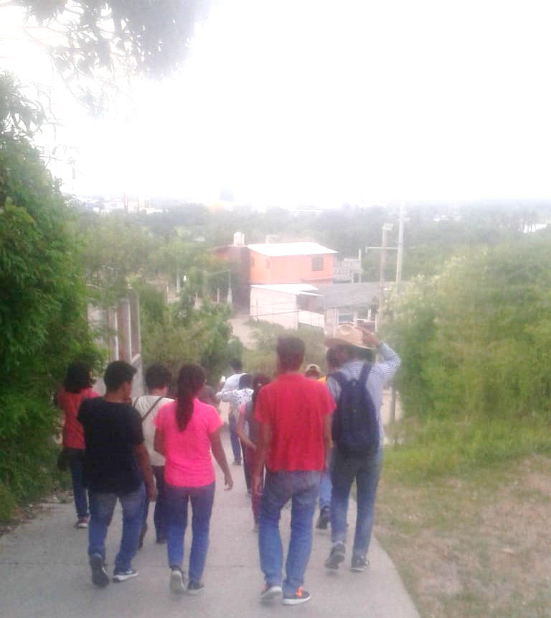
En las mañanas visitas a las familias, casa por casa.
En esta hermosa tierra la temperatura en estos días
es de 28 a 32 grados
“En esta misión experimenté a Dios en esos momentos que ya me sentía cansada, pero, aun así, tenía muchas ganas de servir con alegría”.
“De las visitas casa por casa me llevo la satisfacción de haber invitado a mucha gente y aunque hubo algunas que nos decían que eran de otra religión, pues no pasa nada, porque de una u otra forma ellos también siguen amando a Dios”.

Slide 6
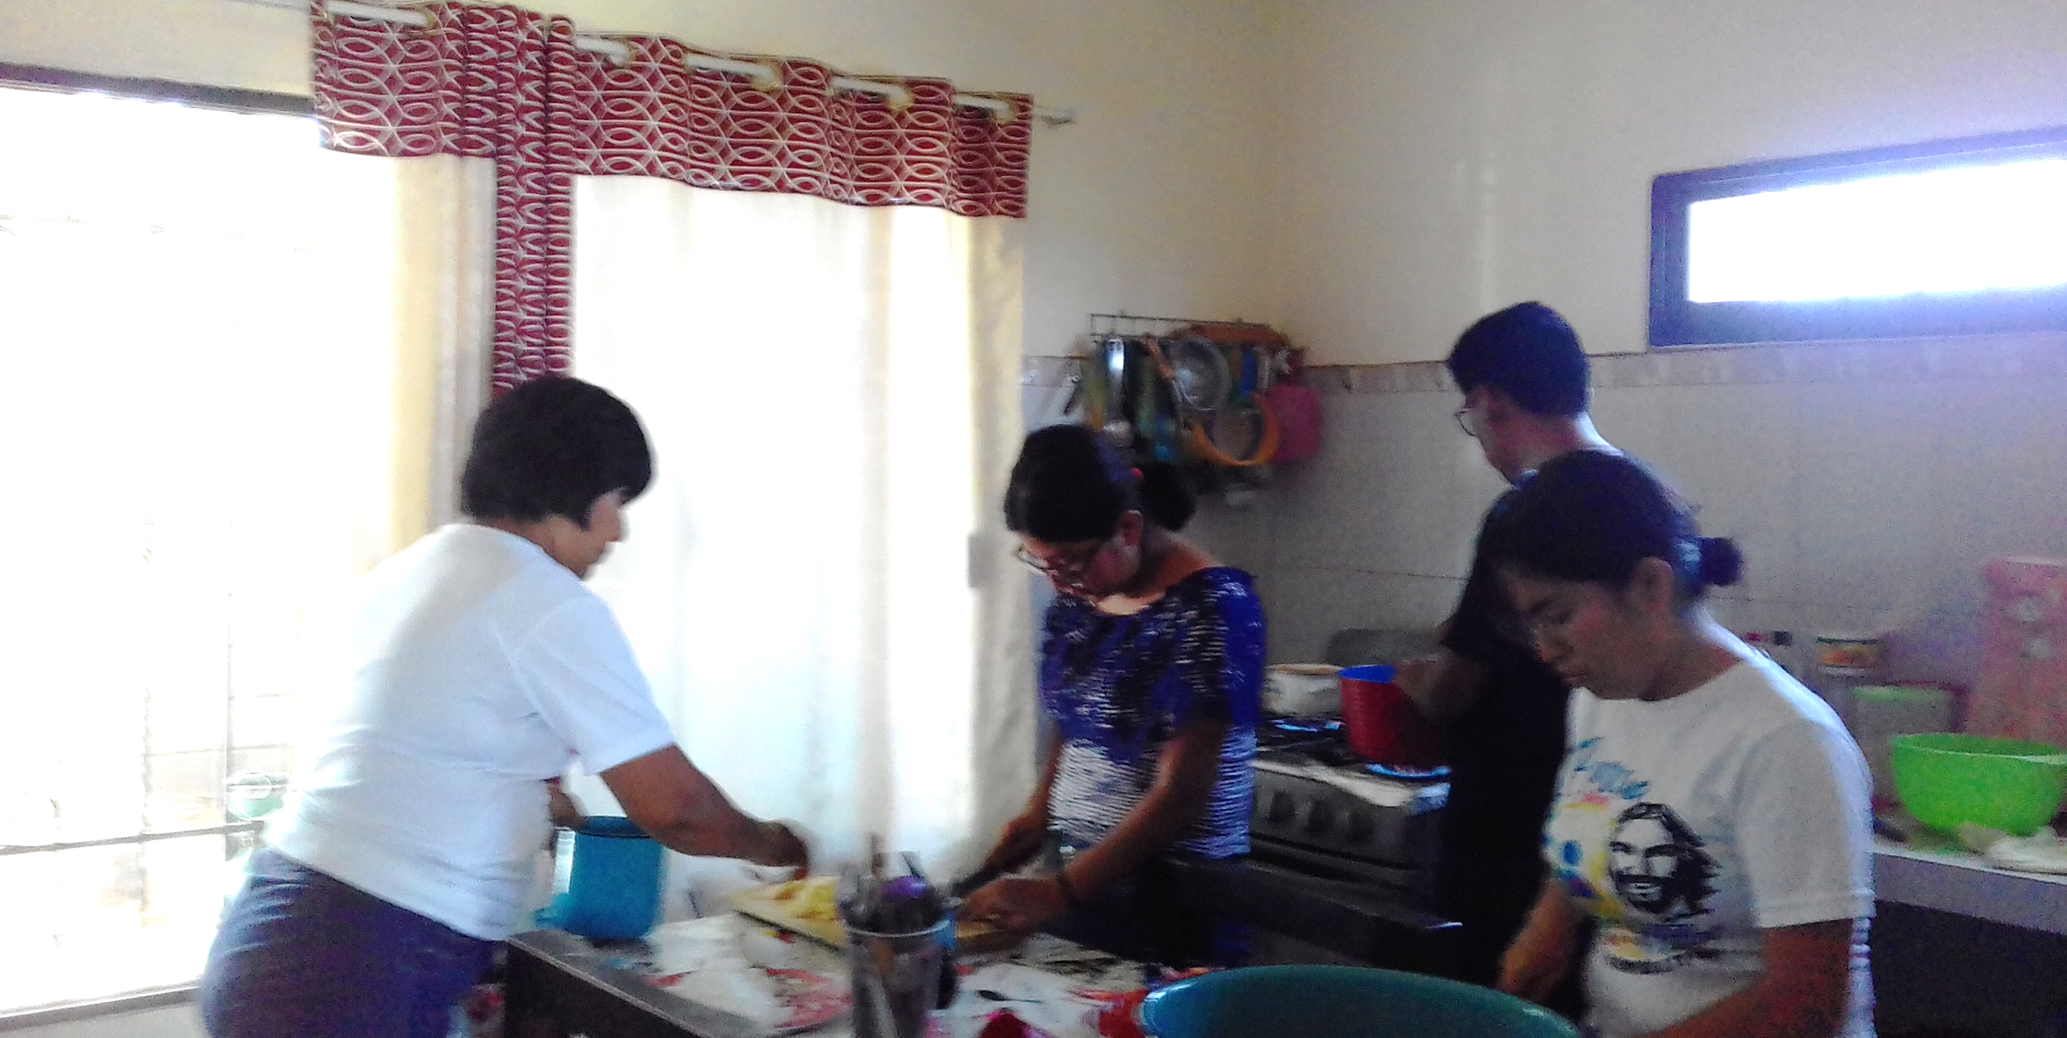
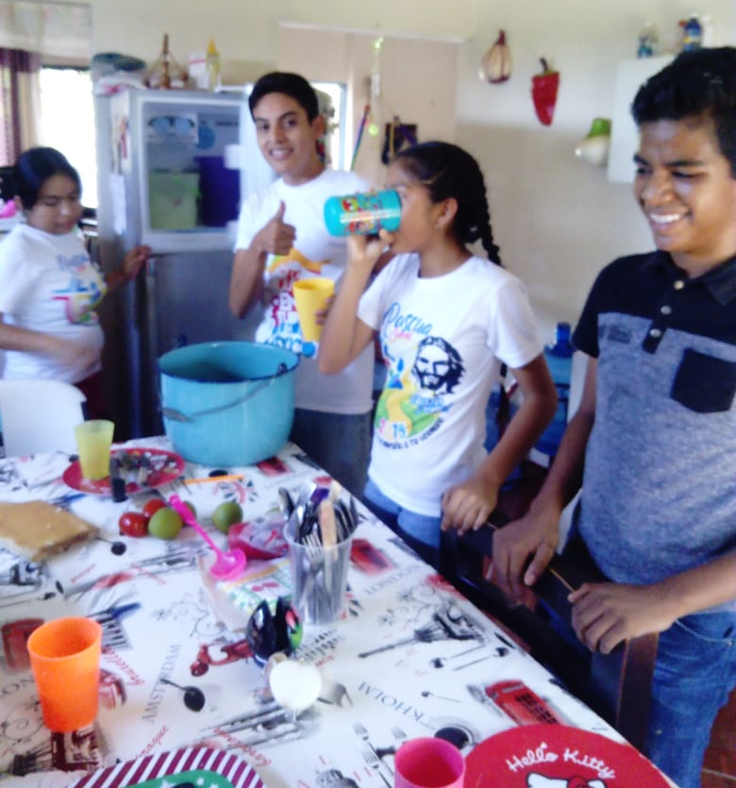
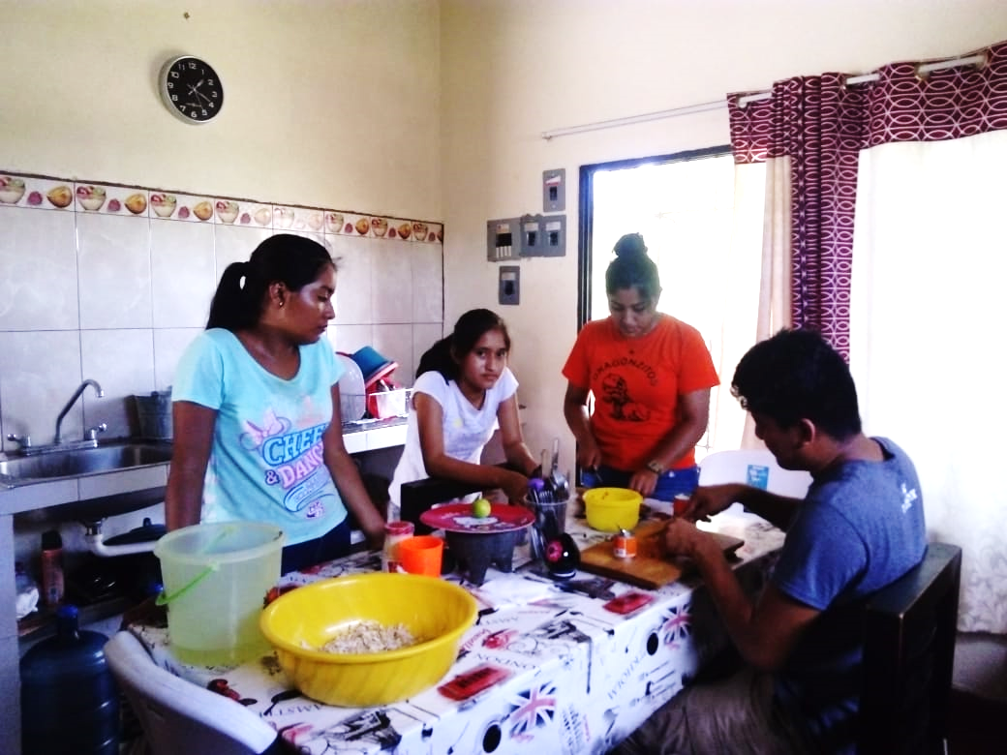
De regreso
algunos misioneros
preparan la comida
“Le experimenté a Dios en esta misión a la hora de sonreírle a las personas, al darles un trato digno, el brindarles confianza con la forma en la que me expresé y sobre todo al seguir con la misión y el equipo que me tocó, ya que seguí por gusto”

Slide 7
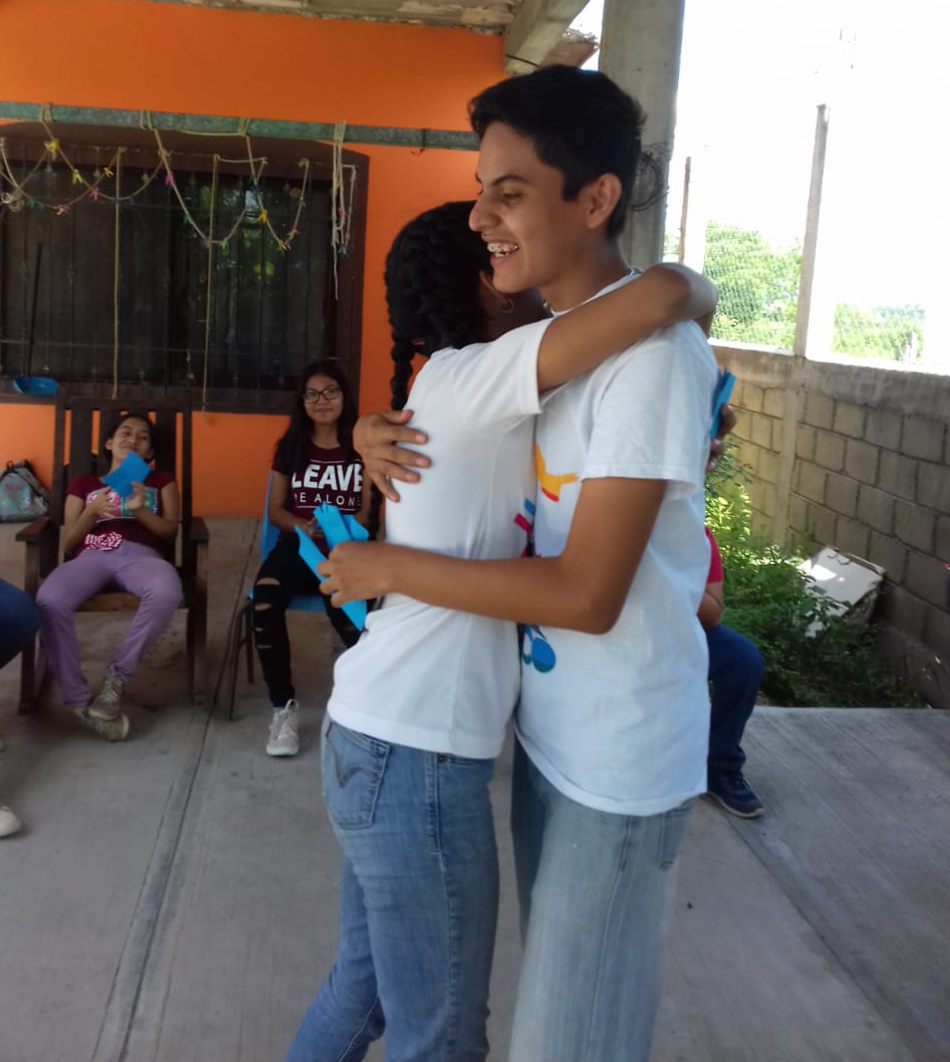
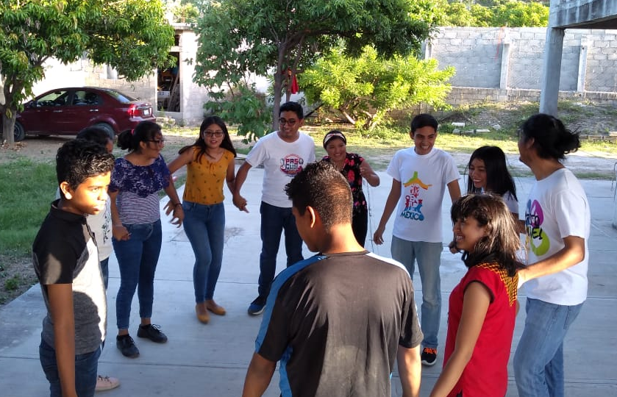
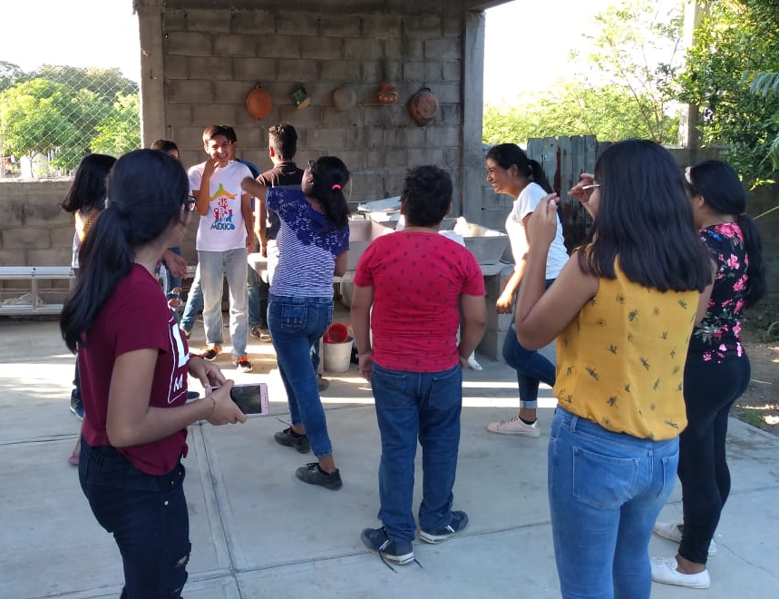
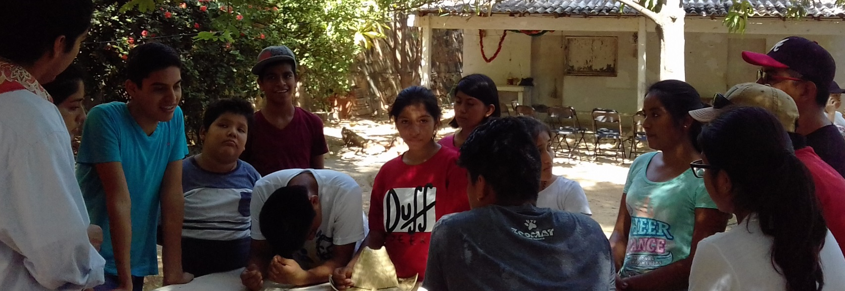
Formación interna
“Años atrás mi mamá estuvo enferma de cáncer, gracias a Dios, ella sanó. Luego acompañó y ayudó a otras personas con esta enfermedad y así ha anunciado la palabra de Dios; esta misión me ha ayudado a hacer yo lo mismo, realmente tenía ganas de compartir las maravillas de Dios, su amor fiel y eterno”.

Slide 8
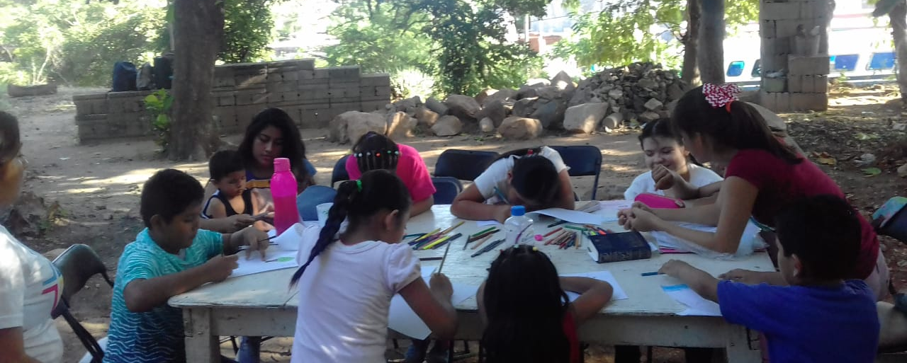
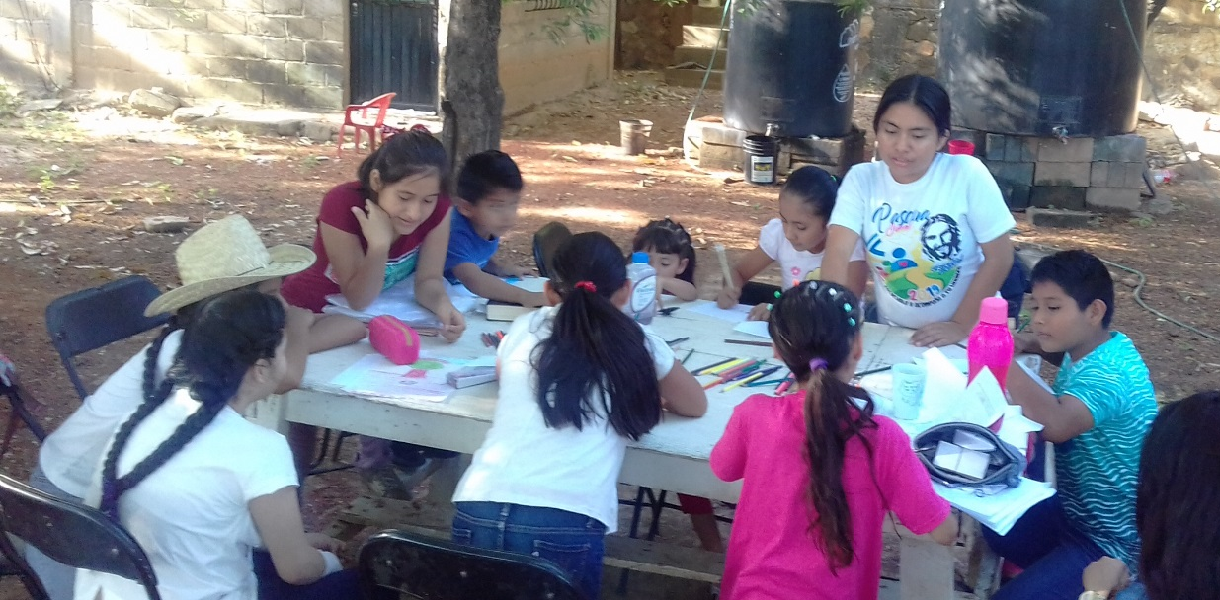
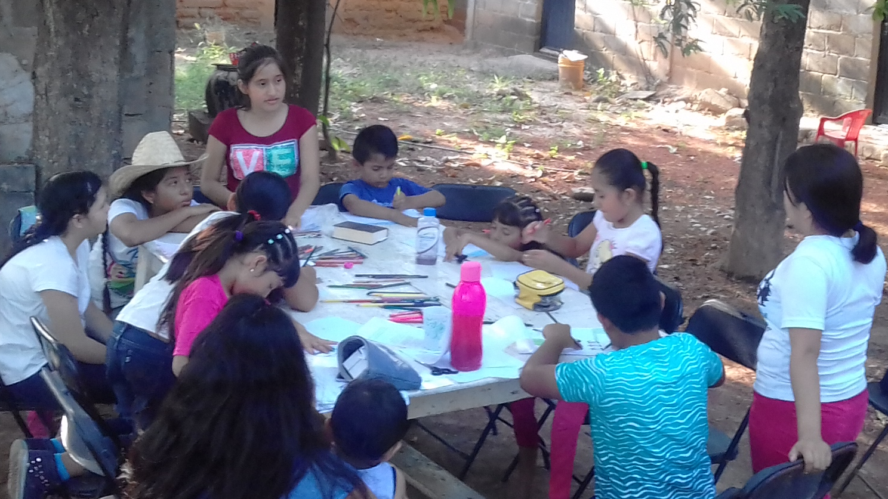
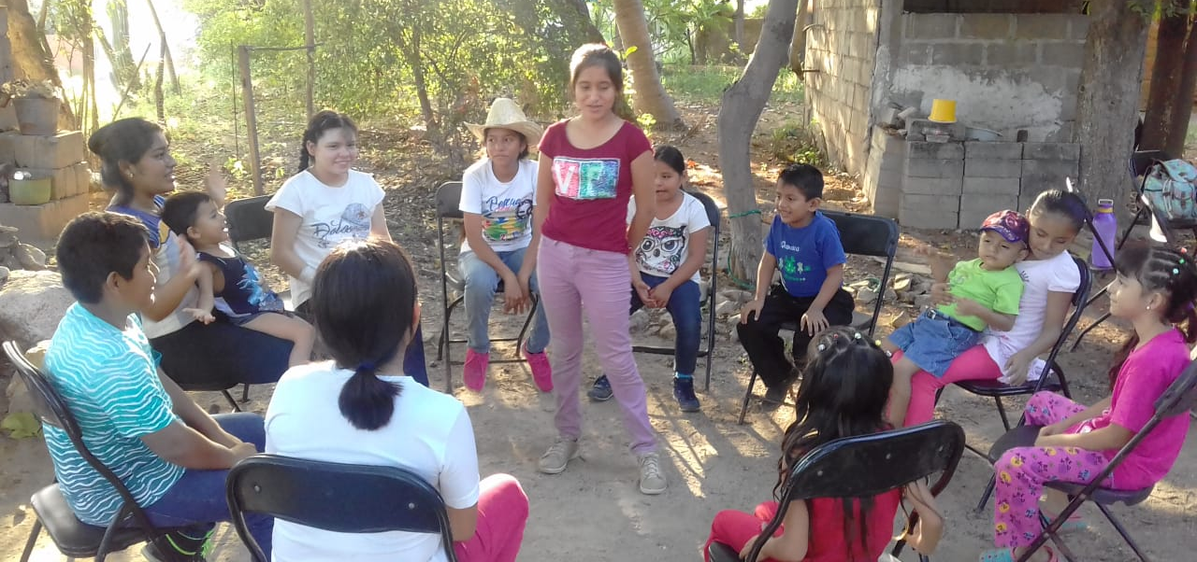
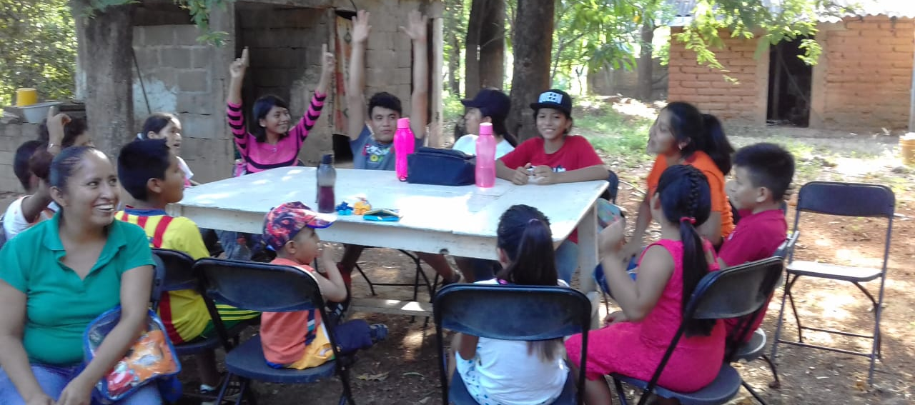
En las tardes:
“Con los niños se leyó un cuento de un zapatero, el cual hablaba que él estaba esperando la llegada de Jesús, pero en eso llegó una señora y su hijo, un borracho y otra persona, al final del día el zapatero le pregunta a Jesús <oye ¿no vas a venir?> Y Jesús le respondió: <acaso no me viste en esas 4 personas que estuviste atendiendo>. Así mismo sentí la presencia de Jesús en cada uno de los niños que atendí y con los cuales compartí los temas, en su inocencia y su gran alegría”.
Se atienden a los niños

Slide 9

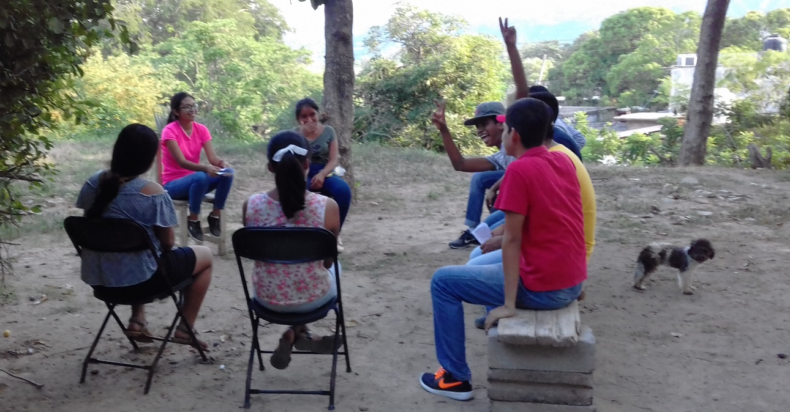
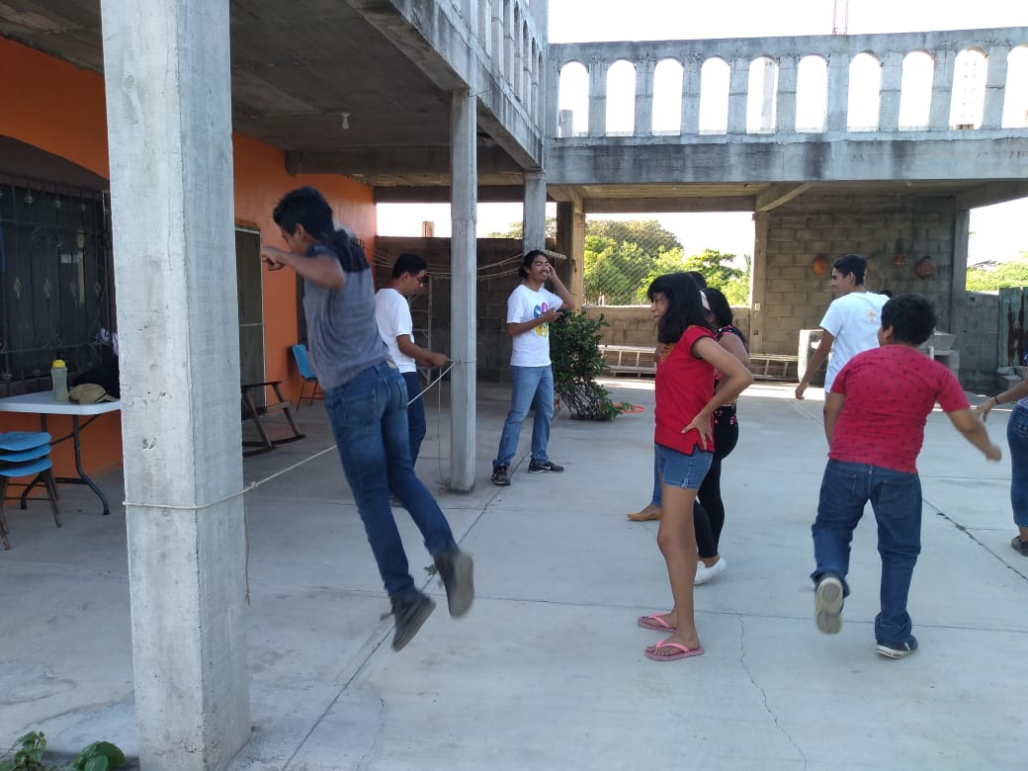
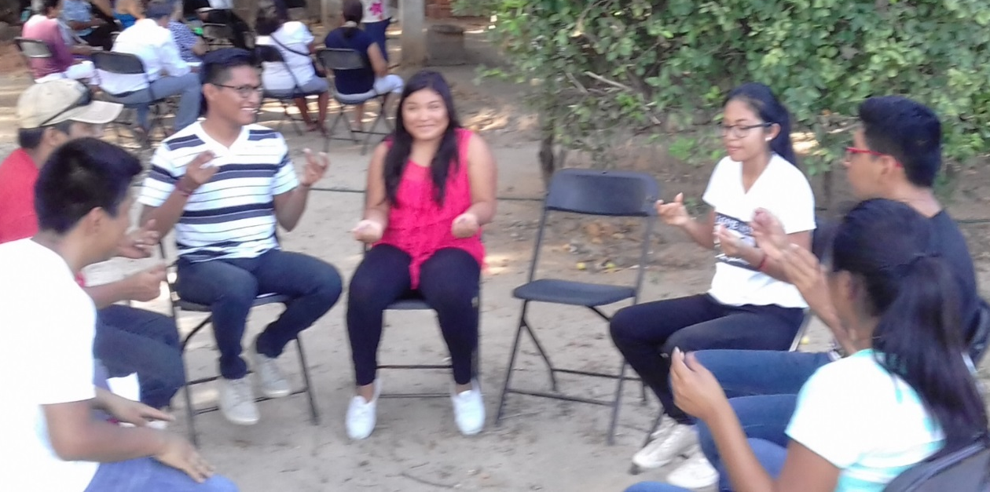
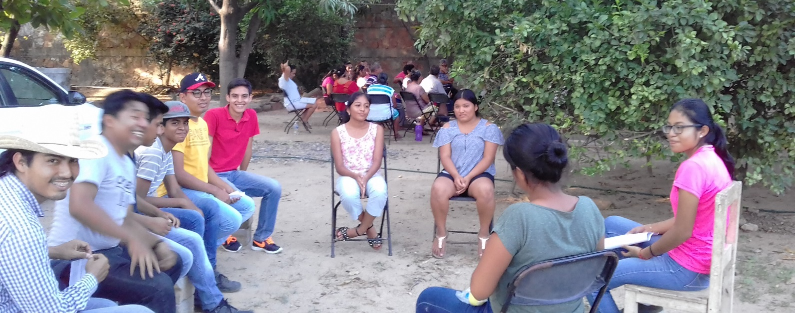
Compartir con los jóvenes de la colonia
“En esta misión sentí que Dios estuvo en cada joven que pudo asistir a los encuentros en la tarde, en cada casa que visitamos y nos regalaban una sonrisa. Lo experimenté en la oración, al invitar a las personas y al dar el tema a los jóvenes”.

Slide 10
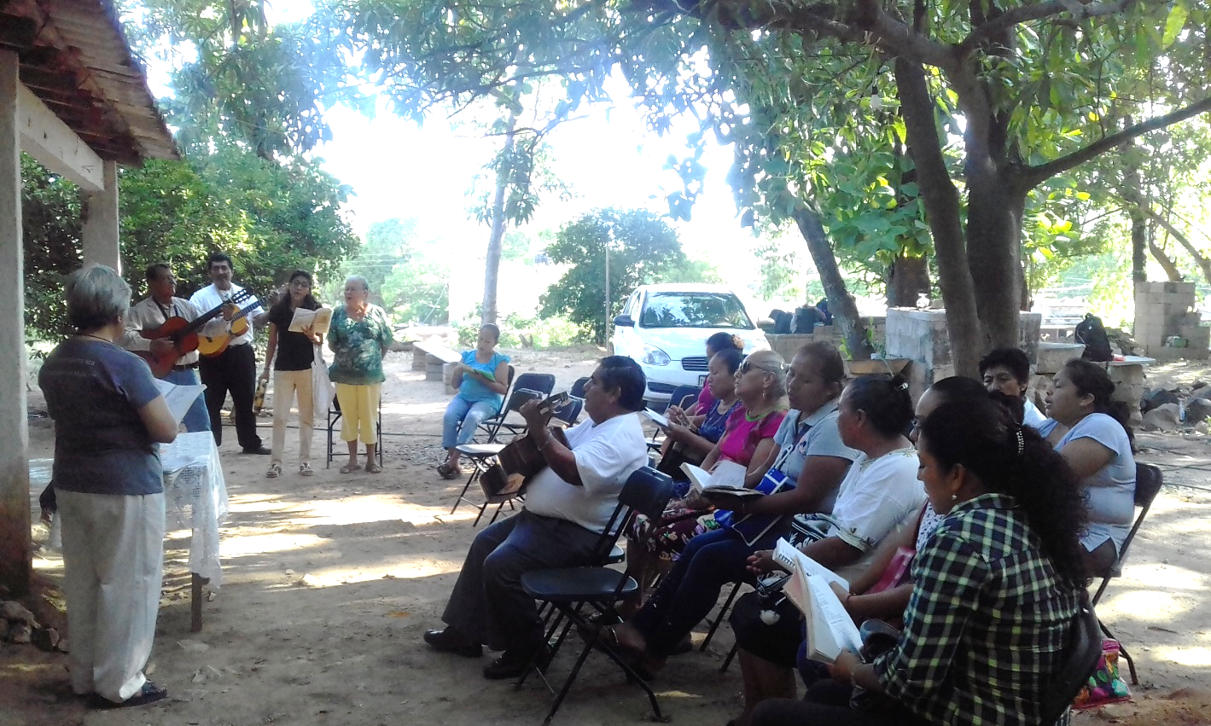
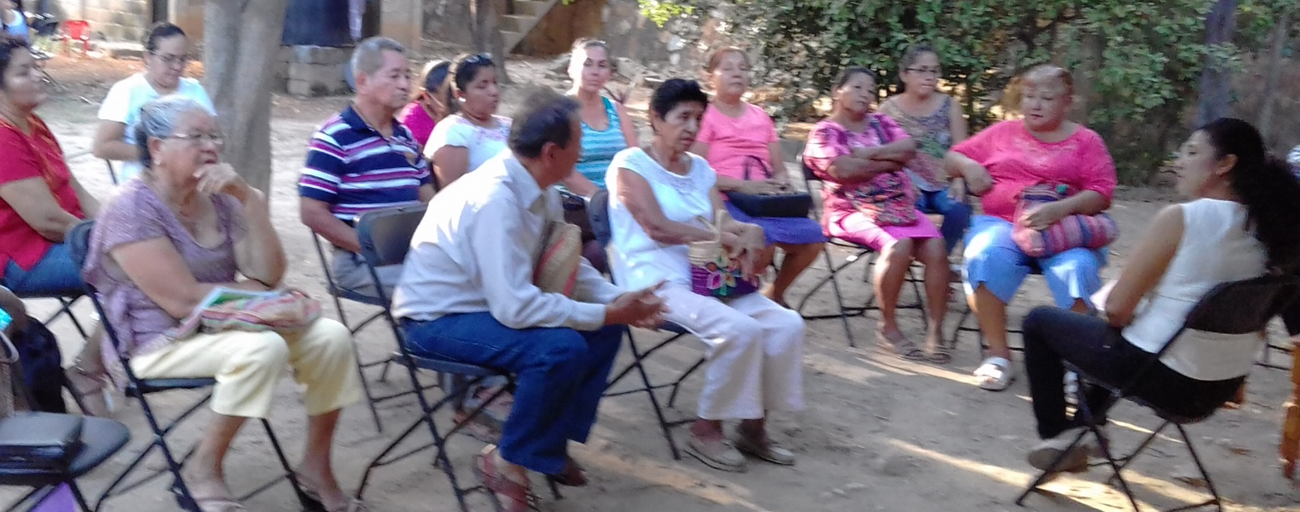
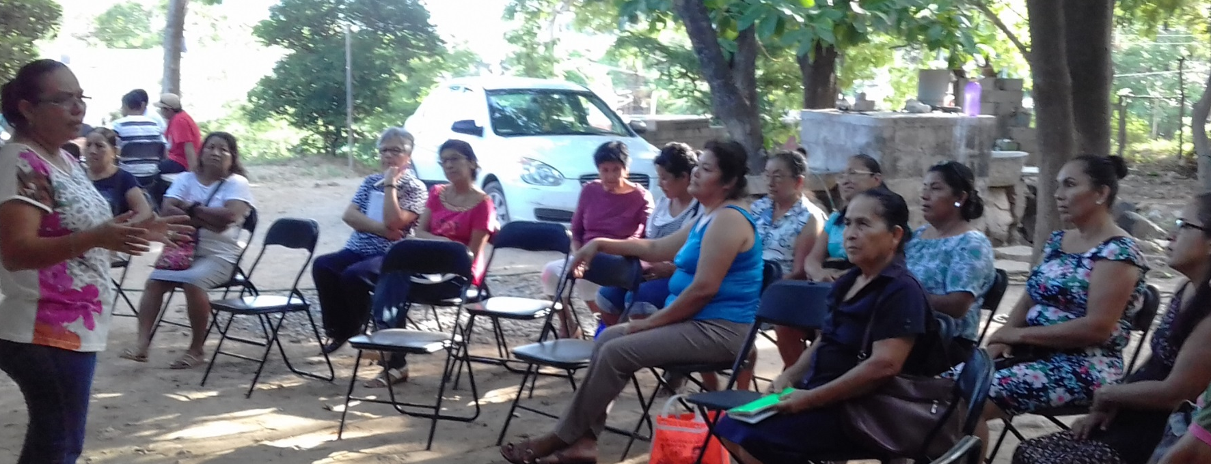
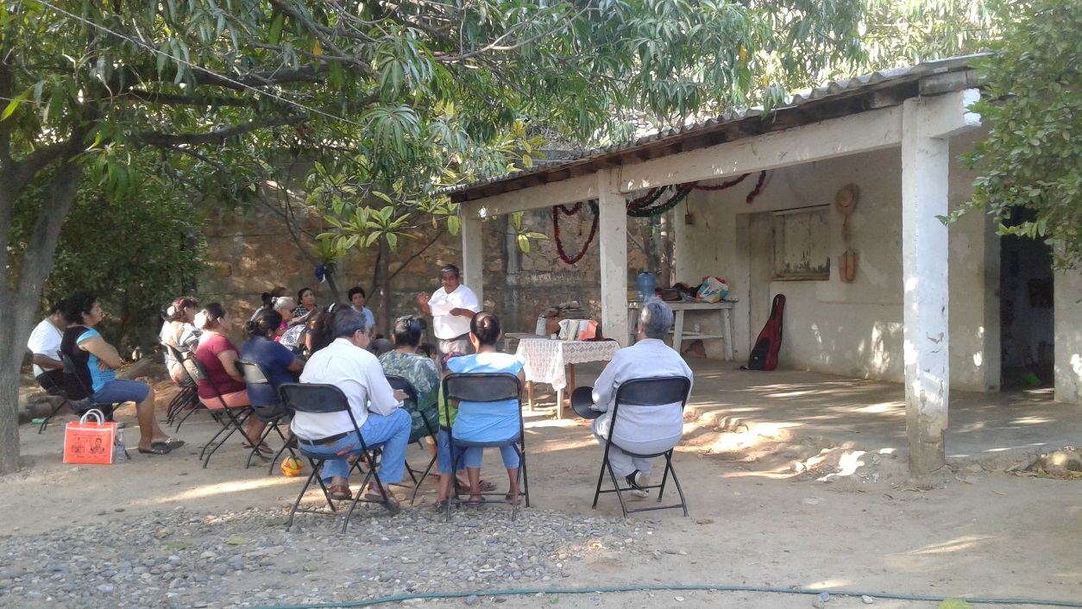
Se reúne a los adultos
“Me llevo de esta misión: Satisfacción de lo que se puede lograr por amor, alegría por la participación de los misioneros para convocar y trabajar con sus respectivos grupos, fuerza para seguir trabajando con Jesús Misionero, esperanza de que el grupo se fortalecerá y un nuevo grupo nacerá en esta colonia”
“Esta misión me ayudo a salir de mi zona de confort, para llevar a los habitantes de esta colonia el amor de Dios”.

Slide 11
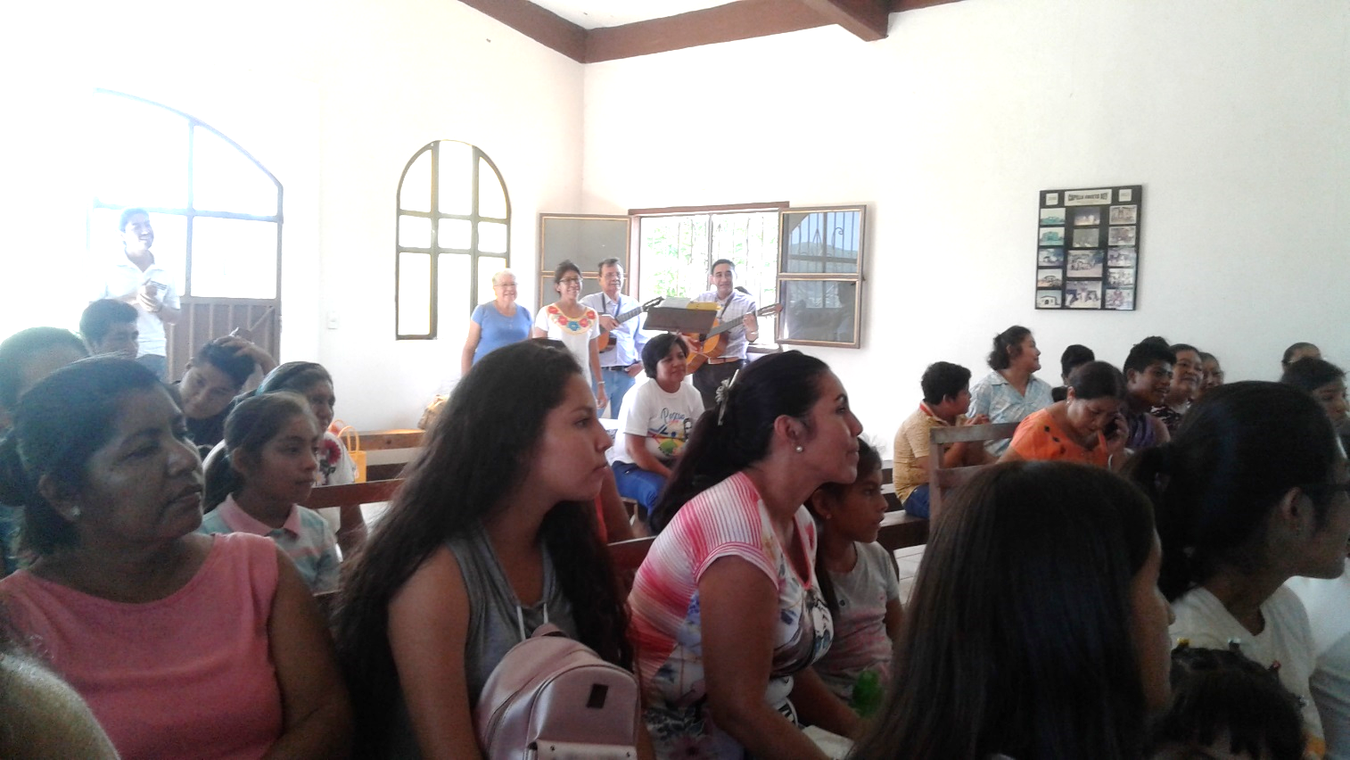
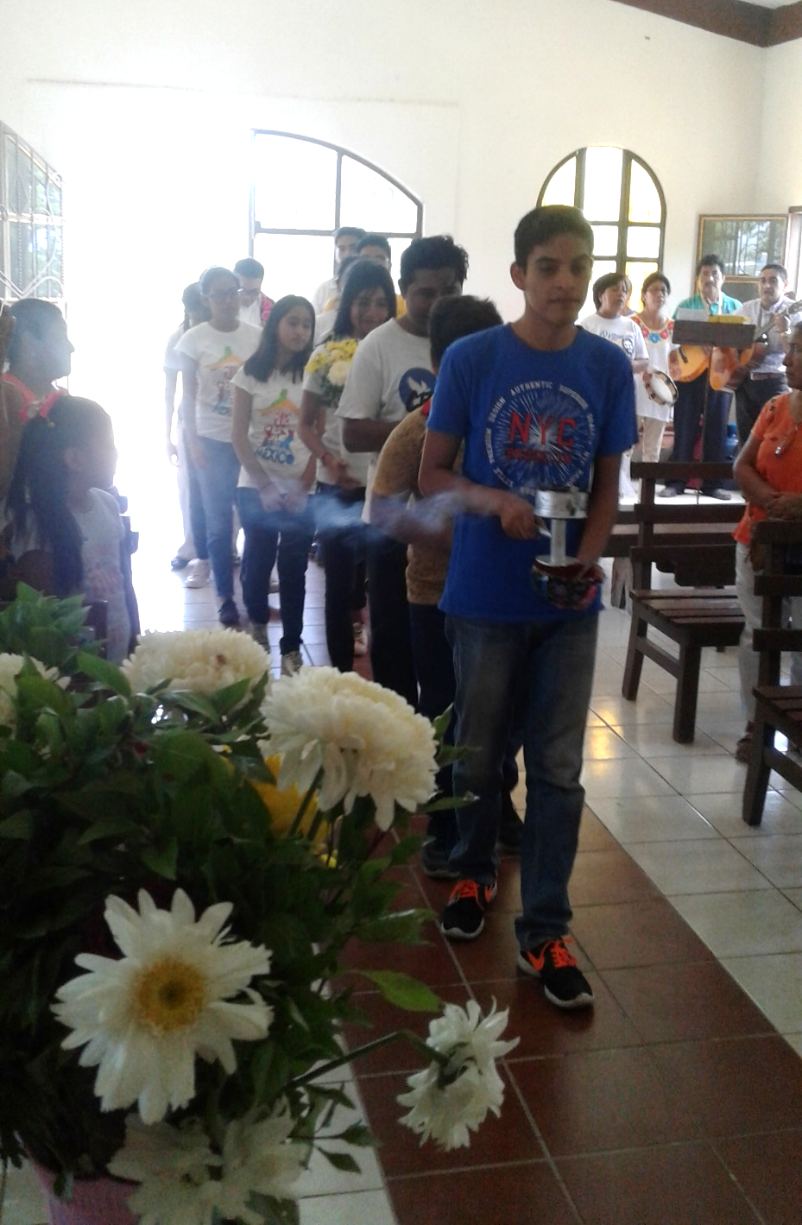
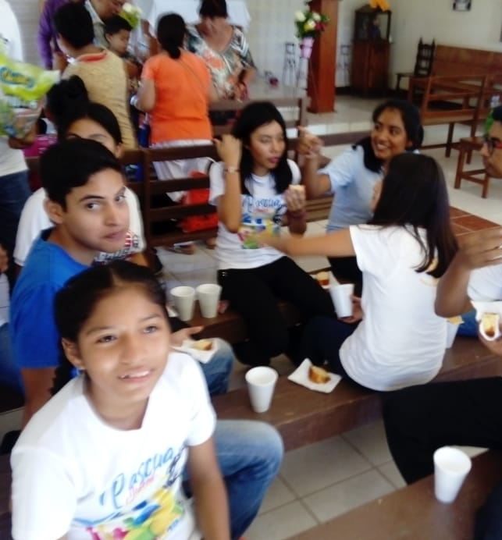
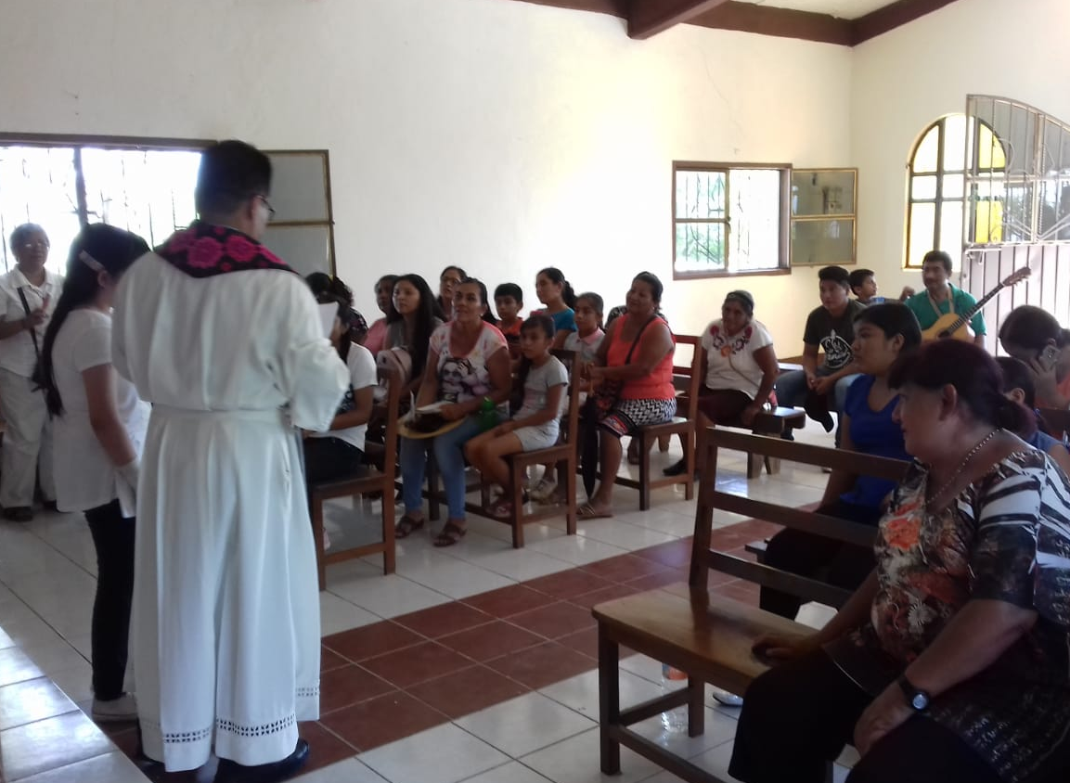
“Encontré a Dios en cada persona que visitamos y que nos escuchó, en la lección y reconforté de paz cuando nos rechazaron, en la sonrisa de los niños, en la presencia de los adultos, en la energía y alegría de los jóvenes, en la caridad de lo que nos ofrecían y sobre todo en el poder de convocatoria que hemos tenido”.
Terminamos
esta misión con una
eucaristía y un lindo convivir

Slide 12
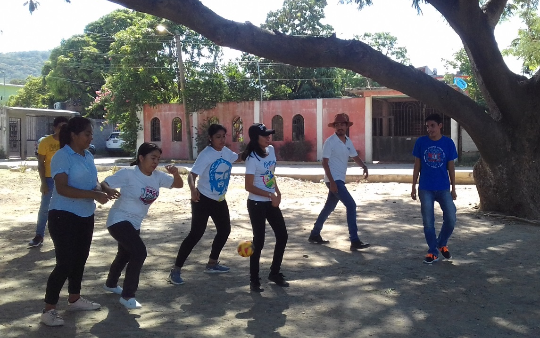
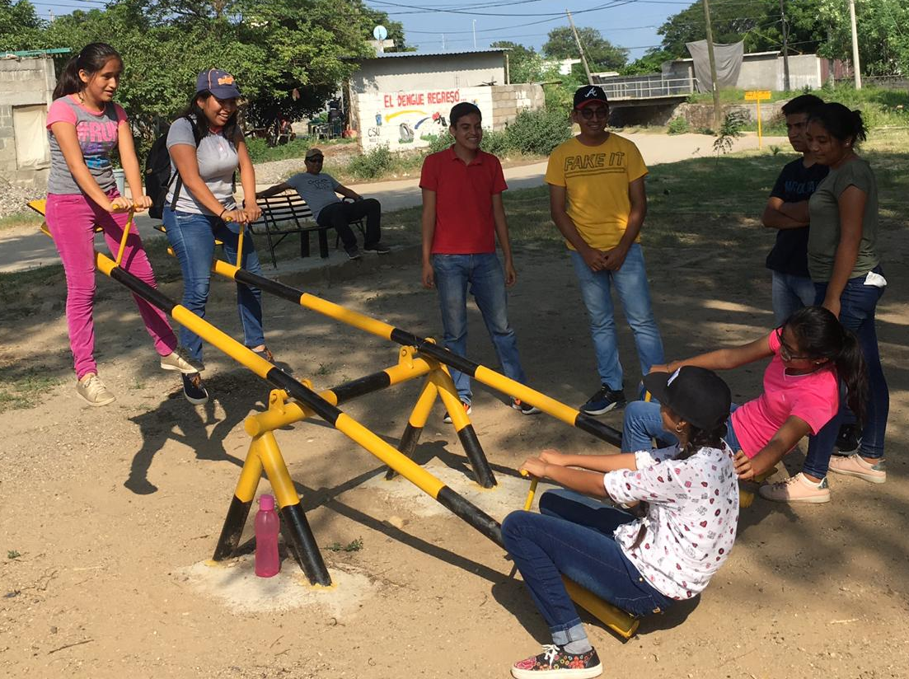
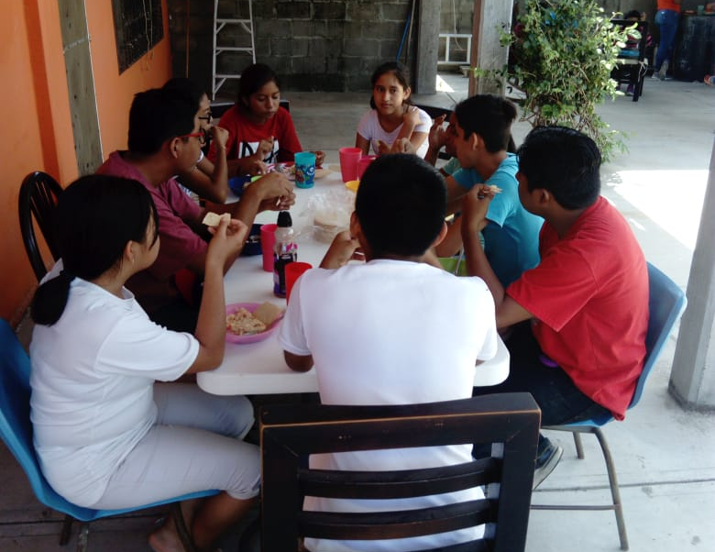
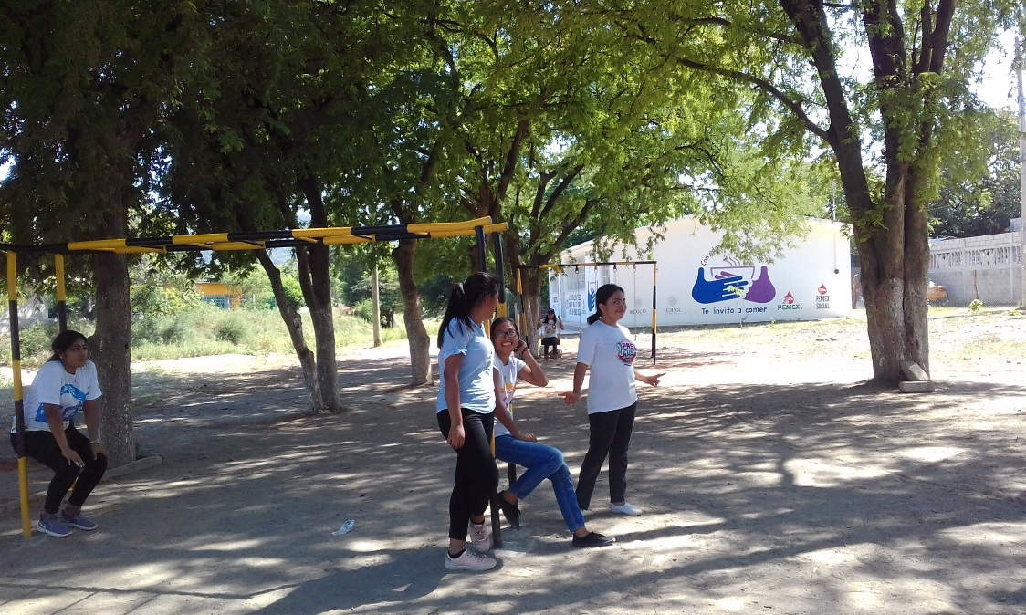
“Me queda de esta misión: De cada joven su luz, su alegría, algo de cansancio, pero una satisfacción conmigo misma de que pude realizar cada paso”.
Tiempo de descanso y relax de los misioneros
“Dios estuvo en todo momento. Dios fue nuestra voz, habló a través de nosotros, … nos animaba…”

Slide 13


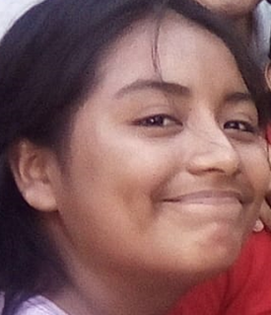











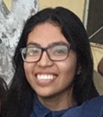
SEGUIMOS A JESÚS MISIONERO

Slide 14
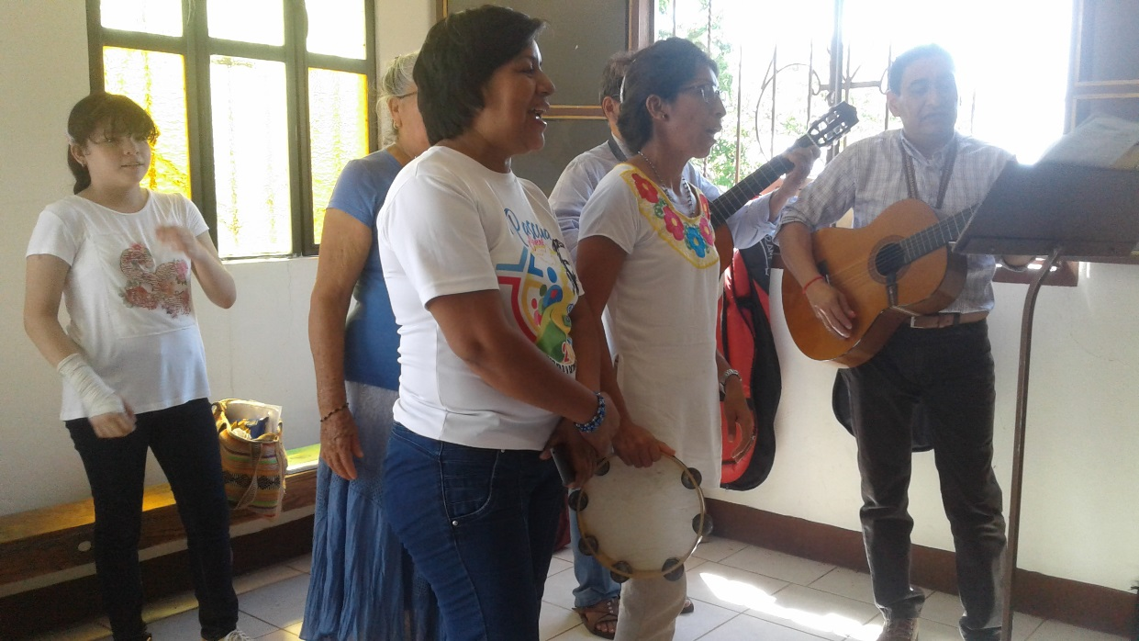
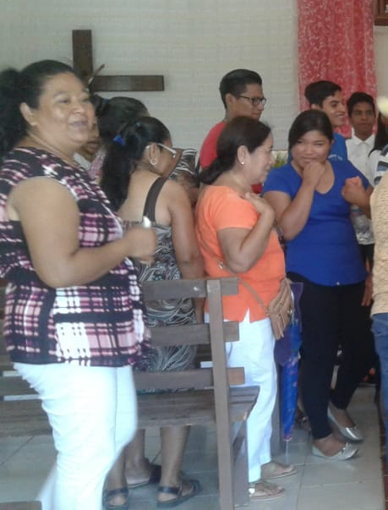
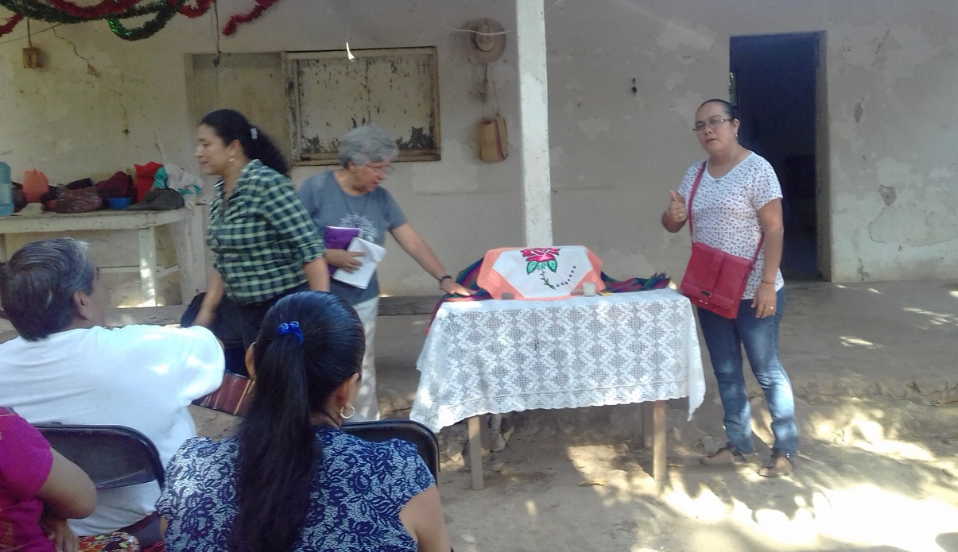
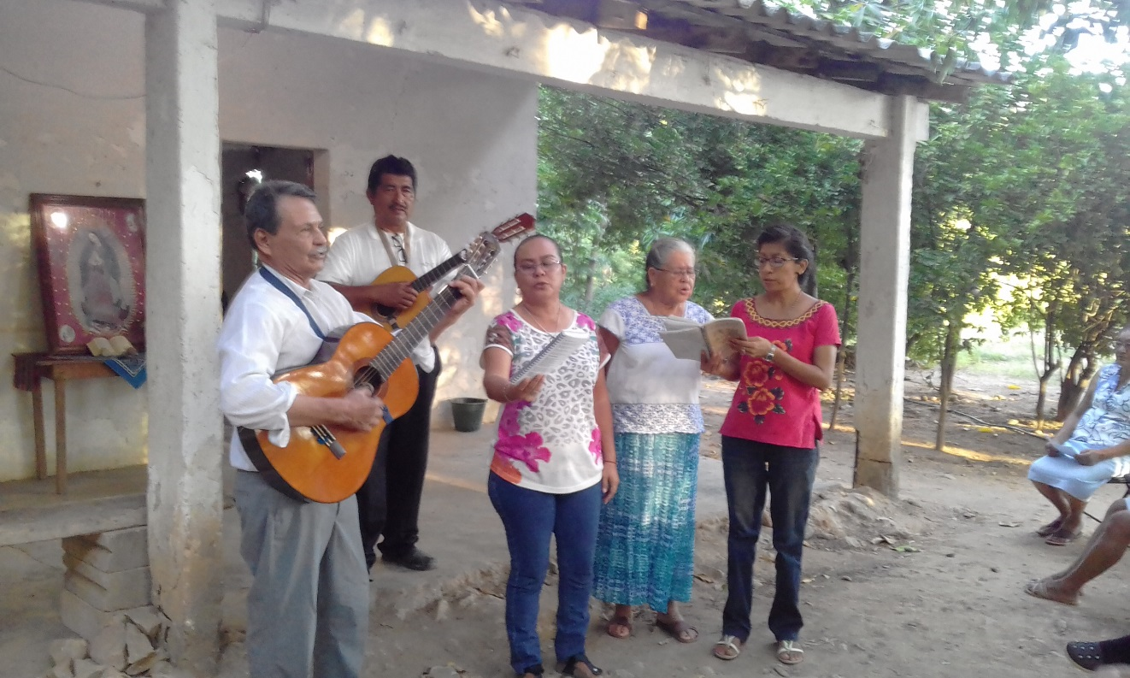

Pero esta misión se dio gracias al aporte y colaboración de muchas personas

